Slide 1
"Упустишь минутку –
потеряешь час."
Попова Лидия Александровна
учитель начальных классов
высшая квалификационная категория
МОУ «СОШ 1» г. Горнозаводска
Пермский край,
Идентификатор: 243-619-330

Slide 2
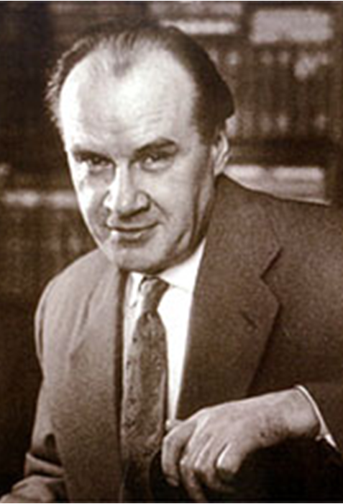
Жизнь и творчество Николая Носова.
Николай Николаевич
Носов
родился 23 ноября
1908 года в Киеве.
Ему сегодня бы исполнилось…..

Slide 3
Н. Носов начал писать в1938 году, в детском журнале «Мурзилка».
Именно с коротких рассказов для детей началась творческая дорога Н.Носова. Потом появились повести: «Дневник Коли Синицына», «Веселая семейка», «Витя Малеев в школе и дома».
Герои Н.Носова – не просто
мальчики, а маленькие граждане своей страны.
Его мальчишки принципиальны, изобретательны, умны.

Slide 4
Самый первый рассказ Николая Носова – «Затейники» - был опубликован в 1938 году. В последующие годы он стал писать для всесоюзных детских изданий, таких как «Костер», «Мурзилка», «Пионерская правда».

Slide 5
«Мишкина каша» - в котором два друга пытаются сварить себе на ужин кашу, а та, пакость такая, лезет и лезет из кастрюли; «Телефон» - где Мишка и Коля покупают себе практически настоящие телефонные аппараты, а потом портят и ломают их, причем, исключительно из исследовательских целей – уж очень хотелось посмотреть, как они устроены; «Дневник Коли Синицына» - о школьниках, ставших пчеловодами.

Slide 6
Повесть «Витя Малеев в школе и дома» называют одной из самых удачных в творчестве Носова. И это неудивительно – ведь очень многие сюжеты Николай Носов не выдумывал, а брал из жизни, общаясь с сыном и его приятелями, подсматривая и находя повсюду: на улице, в гостях, в школах, куда его приглашали на творческие встречи…

Slide 7
Одна из его книг называется «Фантазеры». Иногда это слово употребляют как обидное, укоряющее: «Эх ты, фантазер!». Кто такой фантазер? Это мечтатель, сердце которого наполнено смелыми и неожиданными замыслами.

Slide 8
Сказочная трилогия о Незнайке – второй этап творчества Николая Носова.

Slide 9
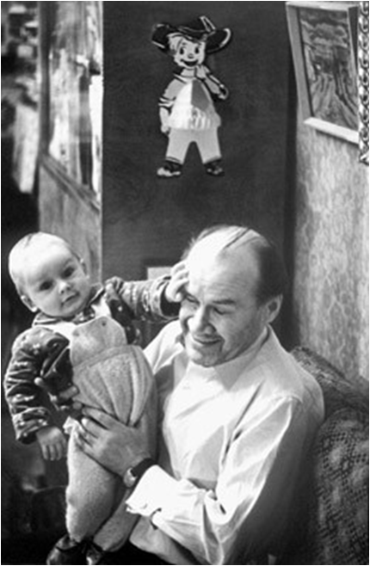
Третий этап – автобиографические повести: «Тайна на дне колодца» – так называется повесть, которую он написал о себе самом, своем детстве и взрослении, о тайне, которую многие годы хранил колодец, из которого семья Носовых брала воду.

Slide 10
Меня хлопали лопатой Меня сделали горбатой Меня били, Колотили, Ледяной водой облили. И скатились все потом С моего горба гуртом.
Горка

Slide 11
СГРЕ-БА-ЛИ – СГРЕБАЛИ (Подберите слово, близкое по значению:
СВА-ЛИ-ВА-ЛИ - СВАЛИВАЛИ
ТРУ-ДЯТ-СЯ - ТРУДЯТСЯ (Подберите слово с противоположным
СКОЛЬЗ- КА-Я - СКОЛЬЗКАЯ
ВЗОБ-РАЛ- СЯ - ВЗОБРАЛСЯ (Замените синонимом)
ДВОР –НИЦ-КА-Я - ДВОРНИЦКАЯ
ОТ-ТОЛК-НУЛ-СЯ - ОТТОЛКНУЛСЯ
ЧЕТ-ВЕ-РЕНЬ-КИ- ЧЕТВЕРЕНЬКИ (Как вы понимаете это слово?)
НА-ПОР-ТИЛ - НАПОРТИЛ (Подберите слово, близкое по значению:

Slide 12
Дружба
Зло
Трудолюбие
Радость
Лень
Зависть

Slide 13
Зимой мы можем веселиться- На санках с горки прокатиться Или на лыжах пробежаться, Сыграть в хоккей и просто покататься.

Slide 14
Спасибо!!!
Молодцы!

